Slide 2
Nếu một ngày nào đó, em phải xa gia đình, xa quê hương, em sẽ nhớ về điều gì nhất? Vì sao?

Slide 3
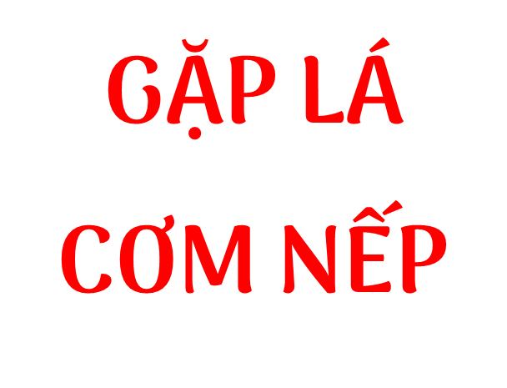
- Thanh Thảo-

Slide 4
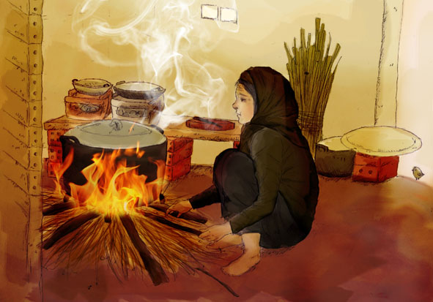
I
TÌM HIỂU CHUNG
Tác giả
Tác phẩm
II
TÌM HIỂU VĂN BẢN
1. Tìm hiểu về đặc điểm thơ 4 chữ trong văn bản
2. Hình ảnh người mẹ qua kí ức của con
3. Tình cảm của con dành cho mẹ và quê hương
III
TỔNG KẾT
Nghệ thuật
Nội dung

Slide 5
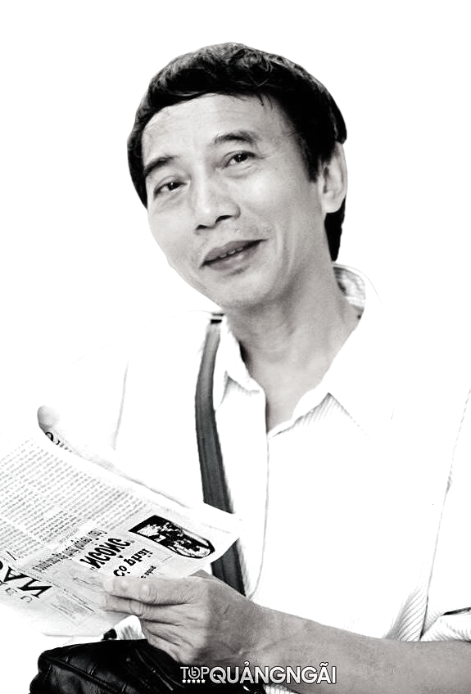
I
TÌM HIỂU CHUNG
1
Tác giả
- Thanh Thảo (1946), tên khai sinh là Hồ Thành Công.
- Quê quán: Quảng Ngãi.
- Trực tiếp cầm súng chiến đấu → am hiểu và viết rất sâu sắc về vấn đề chiến tranh và người lính
- Tư duy thơ cách tân, suy tư sâu sắc
1
2
3
4

Slide 6
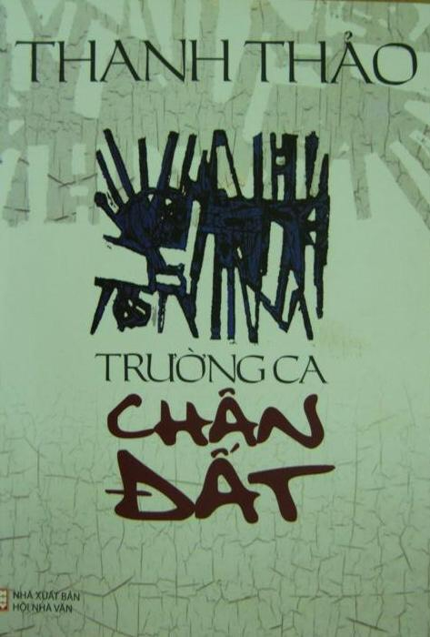
I
TÌM HIỂU CHUNG
1
Tác giả
- Tác phẩm tiêu biểu: Những người đi tới biển; Dấu chân qua trảng cỏ; Những ngọn sóng mặt trời…
5

Slide 7
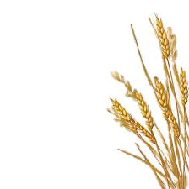
Xa nhà đã mấy năm
Thèm bát xôi mùa gặt
Khói bay ngang tầm mắt
Mùi xôi sao lạ lùng.
Ôi mùi vị quê hương
Con quên làm sao được
Mẹ già và đất nước
Chia đều nỗi nhớ thương.
Mẹ ở đâu, chiều nay
Nhặt lá về đun bếp
Phải mẹ thổi cơm nếp
Mà thơm suốt đường con.
Cây nhỏ rừng Trường Sơn
Hiểu lòng nên thơm mãi …

Slide 8
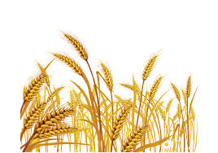
I
TÌM HIỂU CHUNG
2
Tác phẩm
- Xuất xứ……………………………......
- Thể loại…………………………….....
- Phương thức biểu đạt……………….
- Bố cục…………………………………

Slide 9
In trong tập thơ “Dấu chân qua tràng cỏ” -2015
XUẤT XỨ
5 chữ/ ngũ ngôn
BỐ CỤC
THỂ LOẠI
2 phần
PTBĐ
Biểu cảm

Slide 10
Xa nhà đã mấy năm
Thèm bát xôi mùa gặt
Khói bay ngang tầm mắt
Mùi xôi sao lạ lùng.
Ôi mùi vị quê hương
Con quên làm sao được
Mẹ già và đất nước
Chia đều nỗi nhớ thương.
Mẹ ở đâu, chiều nay
Nhặt lá về đun bếp
Phải mẹ thổi cơm nếp
Mà thơm suốt đường con.
Cây nhỏ rừng Trường Sơn
Hiểu lòng nên thơm mãi …
Phần 2: (2 khổ cuối)
→ Tình cảm của người con dành cho mẹ và quê hương.
Phần 1: (2 khổ đầu)
→ Hình ảnh người mẹ qua kí ức của con

Slide 11
II
Khám phá văn bản
1
Tìm hiểu về đặc điểm thơ năm chữ trong văn bản “Gặp lá cơm nếp”
So sánh đặc điểm của bài Đồng dao mùa xuân và Gặp lá cơm nếp.
ĐẶC ĐIỂM | ĐỒNG DAO MÙA XUÂN | GẶP LÁ CƠM NẾP
Cách chia khổ thơ
Số tiếng trong mỗi dòng
Cách gieo vần
Cách ngắt nhịp

Slide 12
ĐẶC ĐIỂM | ĐỒNG DAO MÙA XUÂN | GẶP LÁ CƠM NẾP
Cách chia khổ thơ | 9 khổ (7 khổ có 4 dòng; 1 khổ có 2 dòng; 1 khổ có 3 dòng) | 4 khổ (4 khổ; 1 khổ đặc biệt, chỉ có 2 dòng thơ)
Số tiếng trong mỗi dòng | 4 tiếng | 5 tiếng/ dòng
Cách gieo vần | vần chân | vần chân, vần liền -> tạo nhạc điệu cho bài thơ
Cách ngắt nhịp | chủ yếu là nhịp chẵn (2/2) kết hợp với 1/3 | linh hoạt, biến tấu trên nền nhịp 2/3.

Slide 13
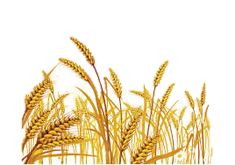
Thơ năm chữ góp phần thể hiện cảm xúc của bài thơ:
+ Tấm lòng của người con đối với quê hương, đất nước và người mẹ của mình.
+ Tình cảm được thực hiện hóa bằng hành động thực tiễn: người con trực tiếp cầm súng vào chiến trường để đấu tranh, để bảo vệ quê hương, đất nước…

Slide 14
II
Khám phá văn bản
2
Hình ảnh người mẹ qua kí ức của con
Xa nhà đã mấy năm
Thèm bát xôi mùa gặt
Khói bay ngang tầm mắt
Mùi xôi sao lạ lùng.
Mẹ ở đâu, chiều nay
Nhặt lá về đun bếp
Phải mẹ thổi cơm nếp
Mà thơm suốt đường con.

Slide 15
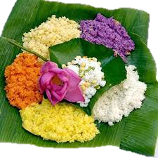
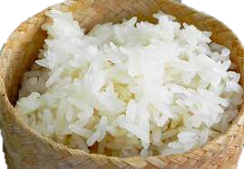
a. Hoàn cảnh của người con
Xa nhà đã mấy năm
Thèm bát xôi mùa gặt
Khói bay ngang tầm mắt
Mùi xôi sao lạ lùng.
Xa nhà
- Người con xa nhà, trên đường hành quân, gặp lá cơm nếp - hương vị lá cơm nếp
bát xôi mùa gặt
Khói bay ngang tầm mắt
- Nhớ làn khói xôi mùa gặt
Mùi xôi
- Nhớ hình ảnh mẹ nấu xôi bên bếp lửa.
Notes:
)

Slide 16
a. Hoàn cảnh của người con
- Người con xa nhà, trên đường hành quân, gặp lá cơm nếp - hương vị lá cơm nếp
➔ Hoàn cảnh đặc biệt mà người lính trải qua trong chiến tranh
- Nhớ làn khói xôi mùa gặt
➔ Tâm hồn tinh tế, ý thức trách nhiệm với quê hương, đất nước.
- Nhớ hình ảnh mẹ nấu xôi bên bếp lửa.

Slide 17
b. Hình ảnh của người mẹ
Mẹ ở đâu, chiều nay
Nhặt lá về đun bếp
Phải mẹ thổi cơm nếp
Mà thơm suốt đường con.

Slide 18
b. Hình ảnh của người mẹ
Tìm những câu thơ miêu tả hình ảnh người mẹ trong khổ 2
Những câu thơ đó cho em cảm nhận đó là người mẹ như thế nào?
Tác giả đã sử dụng BPNT nào trong khổ thơ?
Nhận xét về cảm xúc, tình cảm của người con.

Slide 19
b. Hình ảnh của người mẹ
- Câu hỏi → nỗi băn khoăn, day dứt của người con khi không được ở bên chăm sóc mẹ.
Mẹ ở đâu, chiều nay
Nhặt lá về đun bếp
Phải mẹ thổi cơm nếp
Mà thơm suốt đường con.
Mẹ ở đâu, chiều nay
Nhặt lá
đun bếp
- Hành động của me:
+ Nhặt lá
+ Đun bếp
+ Thổi cơm
thổi cơm
Động từ + Liệt kê
→ Gợi hình ảnh người mẹ nghèo tần tảo, lam lũ, dành cho con tất cả yêu thương

Slide 20
b. Hình ảnh của người mẹ
Mẹ ở đâu, chiều nay
Nhặt lá về đun bếp
Phải mẹ thổi cơm nếp
Mà thơm suốt đường con.
Mà thơm suốt đường con.
- Tình mẹ khắc sâu trong tim đã nối liền khoảng cách.
➔ Khổ 2: nỗi nhớ mẹ, xót xa trước sự vất vả của mẹ, trân trọng những tình cảm mà mẹ dành cho mình…
Mà thơm suốt đường con.

Slide 21
II
Khám phá văn bản
3
Tình cảm của con dành cho mẹ và quê hương
Ôi mùi vị quê hương
Con quên làm sao được
Mẹ già và đất nước
Chia đều nỗi nhớ thương.
Cây nhỏ rừng Trường Sơn
Hiểu lòng nên thơm mãi …

Slide 22
II
Khám phá văn bản
3
Tình cảm của con dành cho mẹ và quê hương
* Khổ 3
Em có cảm nhận như thế nào về tình cảm của người con dành cho gia đình, quê hương và đất nước?
Tìm những từ ngữ thể hiện cảm xúc trực tiếp của người con? Nhận xét về cảm xúc đó.
Em hiểu “mùi vị quê hương” được nhắc đến trong khổ thơ thứ 3 là gì?

Slide 23
- “Ôi”
Thán từ thể hiện sự xúc động trào dâng
- “quên làm sao được”
→ Tình cảm trân trọng của người con
“Mùi vị quê hương” → hương vị lá cơm nếp → gắn liền với hình ảnh của mẹ, của kỉ niệm, của quê hương → trở thành biểu tượng của quê hương.
Mẹ già và đất nước/ Chia đều nỗi nhớ thương → hình ảnh sóng đôi → thái độ trân trọng dành cho cả hai người mẹ: người mẹ nơi quê nhà và bà mẹ Tổ quốc.

Slide 24
➔ Thể hiện tình yêu gia đình, yêu quê hương tha thiết hòa quyện với tình yêu đất nước.
➔ Hình ảnh quê hương, đất nước hiện lên chân thật, gần gũi, gắn với hình bóng lam lũ, tảo tần của người mẹ.
➔ Vẻ đẹp tâm hồn của người con.

Slide 25
* Khổ 4
 | - Số dòng trong khổ thơ cuối có gì khác biệt so với các khổ thơ trên? |  | ➔ Nhận xét chung:
 | - Biện pháp tu từ nào được sử dụng trong khổ thơ? Cho biết tác dụng của biện pháp tu từ đó.
 | - Dấu ba chấm cuối bài thơ có tác dụng gì?
- 2 dòng
- Biện pháp nhân hóa: Cỏ cây cũng thấu hiểu nỗi nhớ của người lính.
Tình cảm cao đẹp của người con dành cho người mẹ và quê hương
Cây nhỏ rừng Trường Sơn
Hiểu lòng nên thơm mãi …
- Tình cảm của nhà thơ dường như chưa bộc lộ hết, chưa cất lên hết thành lời, để lại dư âm sâu lắng trong lòng người đọc.

Slide 26
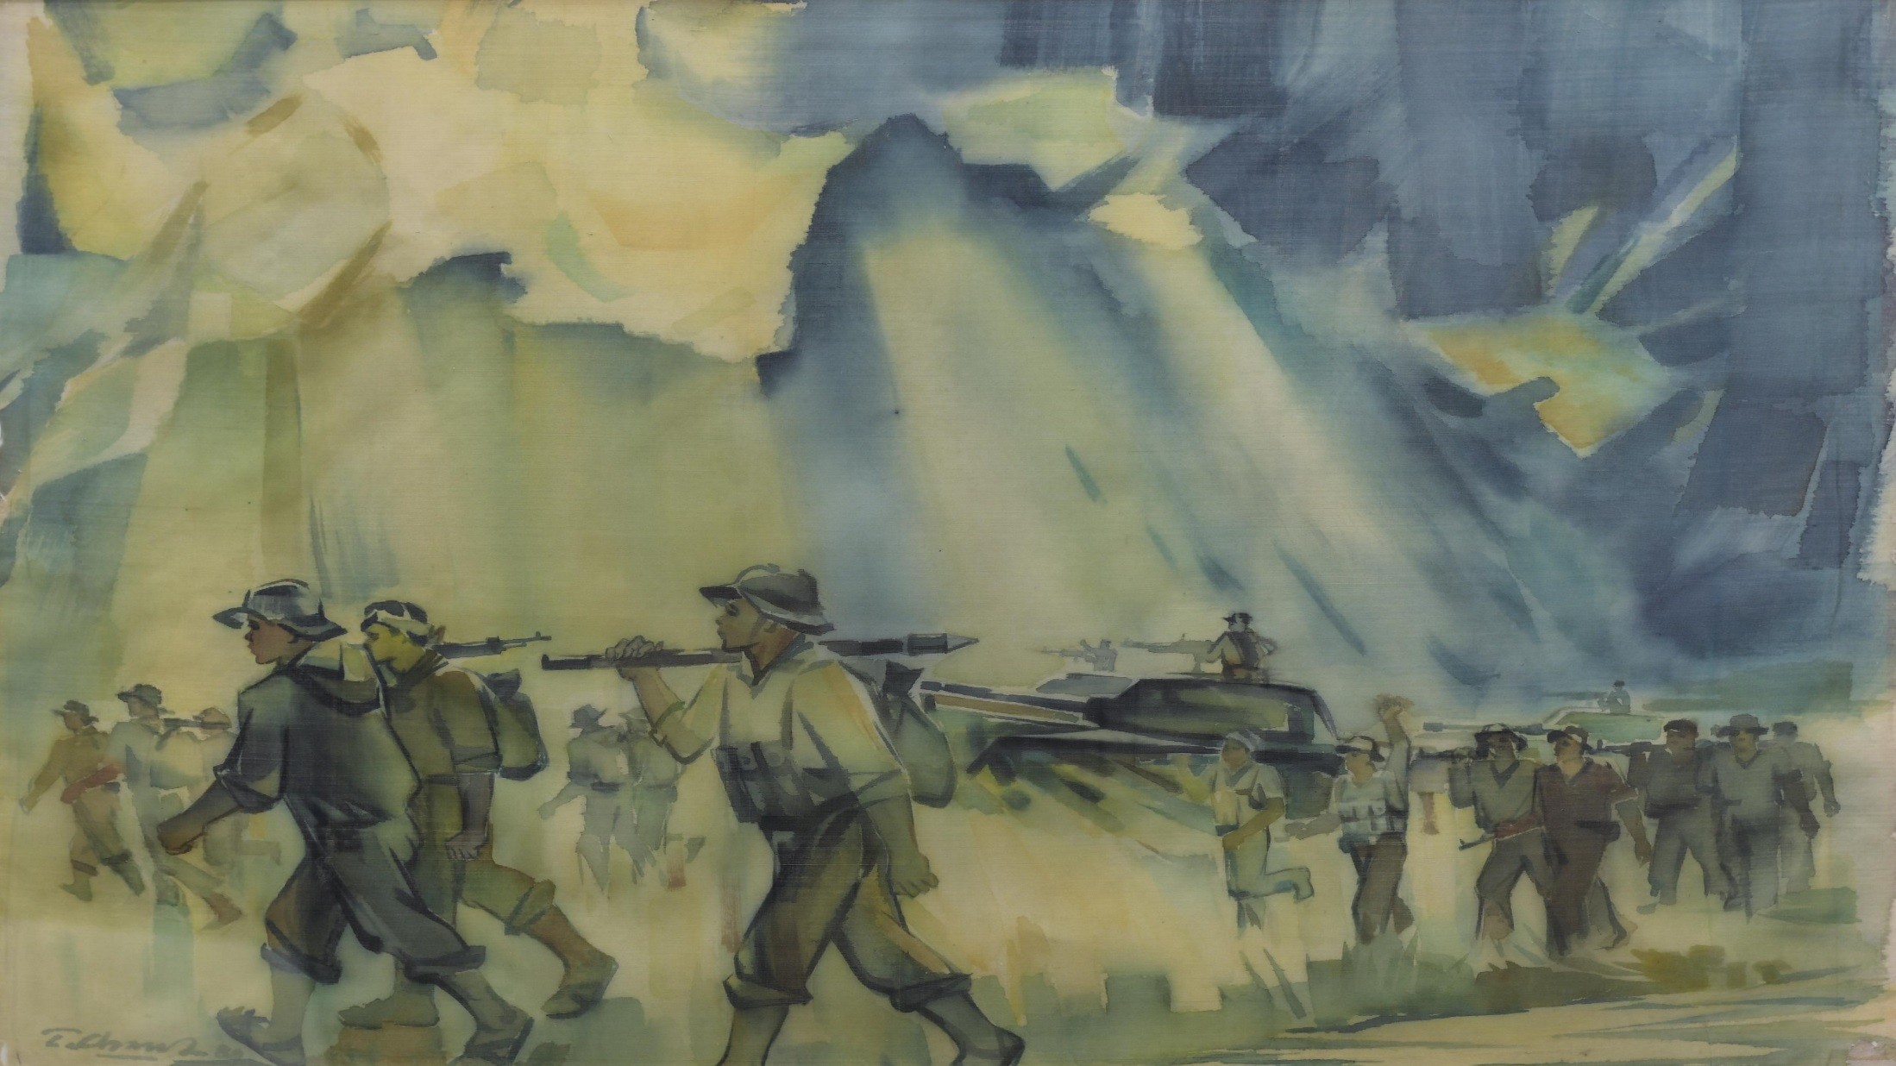
Người mẹ
- Bốn khổ thơ cũng mang lại cho người đọc bức chân dung tâm hồn của người lính: tinh tế, nhạy cảm, yêu gia đình, yêu quê hương đất nước mình tha thiết.
Quê hương
Đất nước

Slide 27
Cảm xúc của bài thơ phát triển như thế nào qua bốn khổ?

Slide 28
Hoàn cảnh khơi nguồn cảm xúc
Nỗi niềm nhớ thương mẹ
Sự đồng cảm của thiên nhiên và con người
Suy ngẫm về tình yêu quê hương

Slide 29
III
TỔNG KẾT
- Thể thơ năm chữ (tiếng) ngắn gọn, vần chân, nhịp linh hoạt.
- Từ ngữ, hình ảnh dung dị.
- Biện pháp tu từ: nhân hóa, liệt kê…

Slide 30
III
TỔNG KẾT
- Tình cảm gia đình hòa quyện không thể tách rời với tình yêu quê hương.
- Vẻ đẹp tâm hồn người lính thời chống Mĩ.

Slide 31
Các yếu tố cần chú ý khi đọc bài thơ năm chữ (tiếng)
Theo em, các yếu tố cần chú ý khi đọc bài thơ năm chữ (tiếng)?
- Thể thơ
+ Mỗi dòng gồm năm chữ (tiếng). Số lượng dòng không hạn chế. Có thể chia khổ hoặc không.
+ Vần chân: nhiều kiểu gieo vần (vần liền, vần cách, vần hỗn hợp…).
+ Nhịp: thường ngắt 2/3 hoặc 3/2 đồng thời ngắt linh hoạt phù hợp với cảm xúc.
- Bố cục
- Nhan đề bài thơ
- Trạng thái cảm xúc
- Từ ngữ, hình ảnh, biện pháp tu từ…

Slide 32
(1) Em hãy đóng vai người con – người lính viết một lá thư gửi người mẹ đang ngày đêm trông ngóng, mong chờ (Đoạn văn khoảng 5-7 câu).
(2) Viết đoạn văn nêu cảm nghĩ về tình cảm của người con đối với người mẹ trong bài thơ “Gặp lá cơm nếp”.

Slide 33
Viết về mẹ, có biết bao bài thơ thật ấm áp, xúc động, nhưng đến khi đọc Gặp lá cơm nếp của nhà thơ Thanh Thảo, lòng ta càng nhớ mẹ nhiều, càng thấm thía tình mẫu tử thiêng liêng đặt trong hoàn cảnh chiến tranh chia cắt. Người con trong bài thơ đang ở một hoàn cảnh thật đặc biệt: anh đang trên đường hành quân ra mặt trận thì gặp một loài cây thân thuộc – lá cơm nếp. Hương thơm và hình ảnh loài cây nhắc anh nhớ về món ăn mẹ nấu, nhớ hương vị dẻo thơm của quê hương, anh nhớ hình ảnh người mẹ tần tảo sớm hôm nấu cho anh nồi cơm nếp thơm lừng. Mẹ ở đâu chiều nay / Nhặt lá về đun nếp / Phải mẹ thổi cơm nếp – Nỗi nhớ mẹ dồn nén bao lâu bỗng òa ra. Đứa con xa nhà càng nhớ những ấm áp của mẹ, nhớ bóng mẹ già vất vả ngược xuôi lo miếng ăn giấc ngủ cho con. Từ tình yêu mẹ, lan tỏa ra là tình yêu quê hương đất nước: “Mẹ già và đất nước / Chia đều nỗi nhớ thương“. Thương nhớ mẹ, người con cầm súng ra đi bảo vệ đất nước, bảo vệ quê hương, cũng là bảo vệ cuộc sống bình yên cho gia đình, cho người mẹ của mình. Tình yêu thương ấy thật đáng quý, thật đáng tự hào! Đấy là tình yêu của lính!

Slide 34
VÒNG QUAY
MAY MẮN
30
20
1
2
3
40
10
50
80
4
5
6
60
70
QUAY

Slide 35
Vần trong khổ thơ sau là vần gì?
Ôi mùi vị quê hương
Con quên làm sao được
Mẹ già và đất nước
Chia đều nỗi nhớ thương.
A. vần chân, vần liền, vần cách
B. vần chân, vần liền
C. vần chân, vần lưng
D. vần lưng, vần liền
QUAY VỀ

Slide 36
Cảm xúc của nhân vật người con được bộc lộ theo
trình tự nào?
A. Nhớ về mẹ → nhớ về món ăn → gặp lá cơm nếp → suy tư về quê hương, đất nước.
B. Gặp lá cơm nếp → nhớ về món ăn → nhớ về mẹ → suy tư về quê hương, đất nước.
C. Nhớ về món ăn → gặp lá cơm nếp → suy tư về quê hương,
đất nước → nhớ về mẹ.
D. Suy tư về quê hương → gặp lá cơm nếp → nhớ về món ăn → nhớ về mẹ.
QUAY VỀ

Slide 37
Cảm xúc trong bài thơ Gặp lá cơm nếp là gì?
A. Tình yêu gia đình hòa quyện với tình yêu quê hương, đất nước
B. Tình yêu thiên nhiên tha thiết
C. Tình cảm hàng xóm, láng giềng
D. Tình đồng chí đồng đội
QUAY VỀ

Slide 38
Biện pháp tu từ được sử dụng trong hai dòng thơ:
Cây nhỏ rừng Trường Sơn
Hiểu lòng nên thơm mãi
A. So sánh
B. Nhân hóa
C. Hoán dụ
D. Ẩn dụ
QUAY VỀ

Slide 39
Hình ảnh trong bài thơ Gặp lá cơm nếp có đặc điểm:
A. Tráng lệ, hào hùng
B. Dung dị, mộc mạc
C. Thơ mộng, lãng mạn
D. Nhỏ bé, xinh xắn
QUAY VỀ

Slide 40
Người mẹ trong bài thơ hiện lên là người như thế nào?
A. Người mẹ nghèo tần tảo, lam lũ
B. Người mẹ giàu tình yêu thương.
C. Một người mẹ giản dị, dịu hiền
D. Tất cả các đáp án trên
QUAY VỀ

